Slide 1
FUNDAMENTOS DE LA INTELIGENCIA ARTIFICIAL

Slide 2
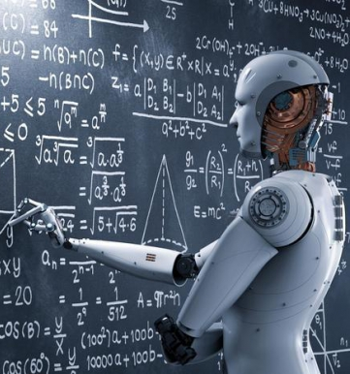
INTELIGENCIA ARTIFICIAL
Sistemas que piensan como humanos
  «El nuevo y excitante esfuerzo de hacer que los computadores piensen… máquinas con mentes, en el más amplio sentido literal». (Haugeland, 1985)
Sistemas que actúan como humanos
  «El estudio de cómo lograr que los computadores realicen tareas que, por el momento, los humanos hacen mejor». (Rich y Knight, 1991)
El nombre “Inteligencia Artificial” surgió en el año 1956 dado por el señor Jhon McCarthy en la conferencia de Dartmouth. Este personaje fue un reconocido informático que aportó muchas contribuciones en el campo de la Inteligencia Artificial.

Slide 3
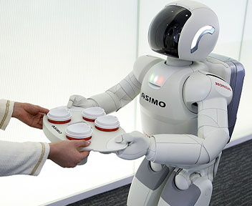
Máquina inteligente
También son llamados sistemas inteligentes.
Son sistemas que de alguna manera tienen en su interior una inteligencia que es similar a la inteligencia humana para resolver tareas que se le han sido propuestas.
Ejemplos:
  Reconocimiento de voz.
  Biométricas

Slide 4
Sistemas vs sistemas operacionales inteligentes
Son programas informáticos que administran todos los recursos de un dispositivo computador.
Estos sistemas los podemos encontrar en la mayoría de dispositivos electrónicos que usamos hoy en día.
Ejemplos:
  Celular.
  Tablet.
Son programas computarizados que tienen características similares al de la inteligencia natural como la de los humanos o animales.
Su objetivo es realizar alguna tarea que se le ha asignado.
Ejemplos:
  Los seres humanos y animales.
  Robots.
  Sistemas de reconocimiento de voz.

Slide 5
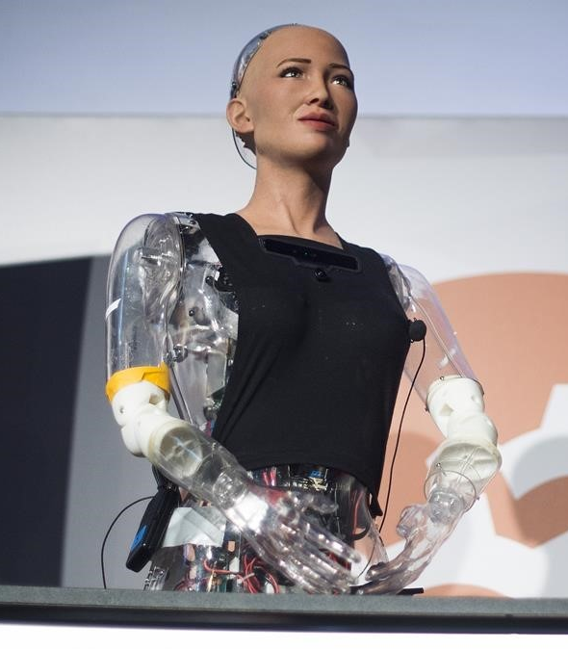
Aplicaciones de la inteligencia artificial
Hoy en día la tecnología relacionada a la inteligencia artificial está ingresando a varios ámbitos, como:
  Procesamiento de voz
  Procesamiento de imagen y datos.
  Traducción simultánea optimizada.
  Manejo de decisiones.
  Mundos virtuales.
  Robots humanoides.

Slide 6
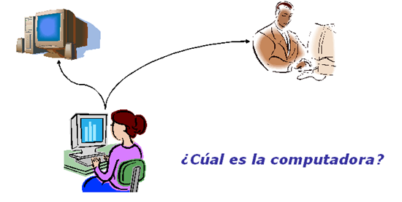
Test de turing
Alán Turing es quien planteó usar este test denominado Test de Turing en honor a su persona. Él sugiere que más allá de querer saber si las máquinas pueden razonar se debería comprobar si pueden aprobar este test de inteligencia conductiva.
En este test se comprueba si la máquina puede mantener una conversación de 5 minutos con una persona normal. Esta conversación se da a través de mensajes online.
El objetivo de la persona es averiguar si la conversación que tiene es con una persona o con una computadora. La máquina aprobará el test solo si engaña a la persona en un 30% del tiempo empleado en la conversación.

Slide 7
referencias
STUART, RUSSELL; PETER, NORVIG
2010 Artificial Intelligence: a modern approach. Ed. Prentice Hall.
PATRICK, WINSTON
1984 Inteligencia artificial. Ed. Addison-Wesley
https://ategrupo5.wordpress.com/inteligencia-artificial/maquinas-inteligentes/
https://www.nobbot.com/futuro/aplicaciones-de-la-ia-que-tienes-a-mano/

